Slide 1

Sacrificarse por el Señor
Lección 54 — Éxodo 35–40; Levítico 1; 4; 16; 19
El antiguo Israel ofrecía sacrificios que simbolizaban la expiación de Jesucristo. Esta lección nos invita a reconocer los sacrificios que podemos hacer para llegar a ser más semejantes al Padre Celestial y a Jesucristo.

Slide 2
¿Qué estoy dispuesto a ofrecer?
Antes de comenzar, tómate un momento para reflexionar:
«¿Qué estoy dispuesto a ofrecer al Señor esta semana?»
⏱ Tiempo
🙌 Servicio
📖 Estudio
🙏 Oración
💛 Diezmo

Slide 3
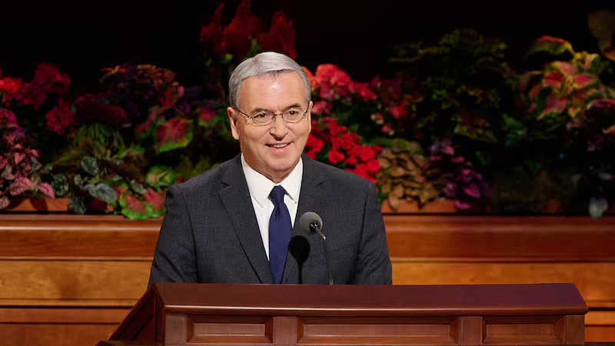
La clave de un día exitoso
ÉLDER CARLOS A. GODOY
«La clave para que ese día sea de éxito es estar dispuestos a sacrificarse.»
Para reflexionar
¿Por qué el sacrificio puede hacer que nuestro día sea exitoso?
¿Qué sacrificios conducen a una vida de éxito espiritual?

Slide 4
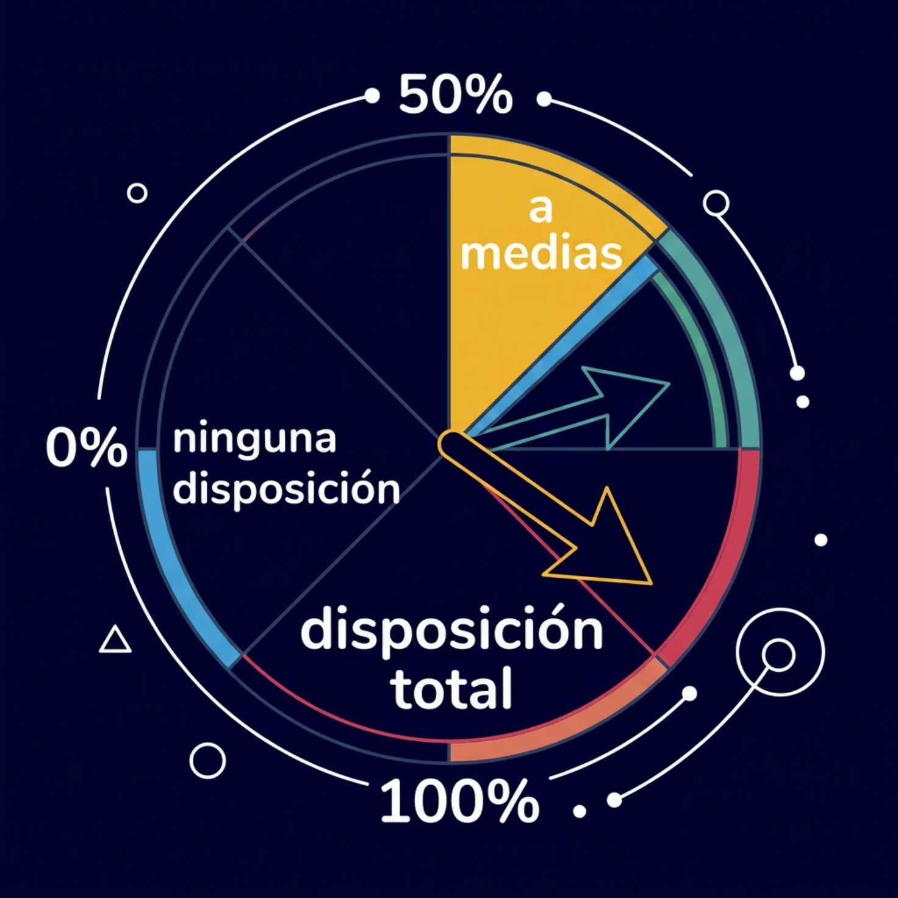


Mi disposición al sacrificio
Dibuja un círculo en tu diario y marca tu porcentaje de disposición al sacrificio del 0 al 100 %.
Reflexiona en silencio
Si tu porcentaje es alto, ¿qué te ha motivado a sacrificarte?
Si es bajo, ¿qué te ha impedido dar más?
Ora en silencio para entender lo que el Señor desea que hagas.

Slide 5

Los holocaustos en Levítico 1
Lee Levítico 1:3, 8–9 y descubre lo que cada elemento del sacrificio simboliza:
«De su voluntad lo ofrecerá»
Disposición voluntaria — el Señor quiere un corazón que dé libremente.
«Cabeza, sebo, intestinos y patas»
Ofrecer mente, corazón y cuerpo — el ser entero consagrado a Dios.
«Hará arder todo sobre el altar»
Compromiso total — no a medias, sino completo y sincero.
«Olor grato a Jehová»
Sacrificios que agradan al Señor — los que nacen del amor y la fe.

Slide 6
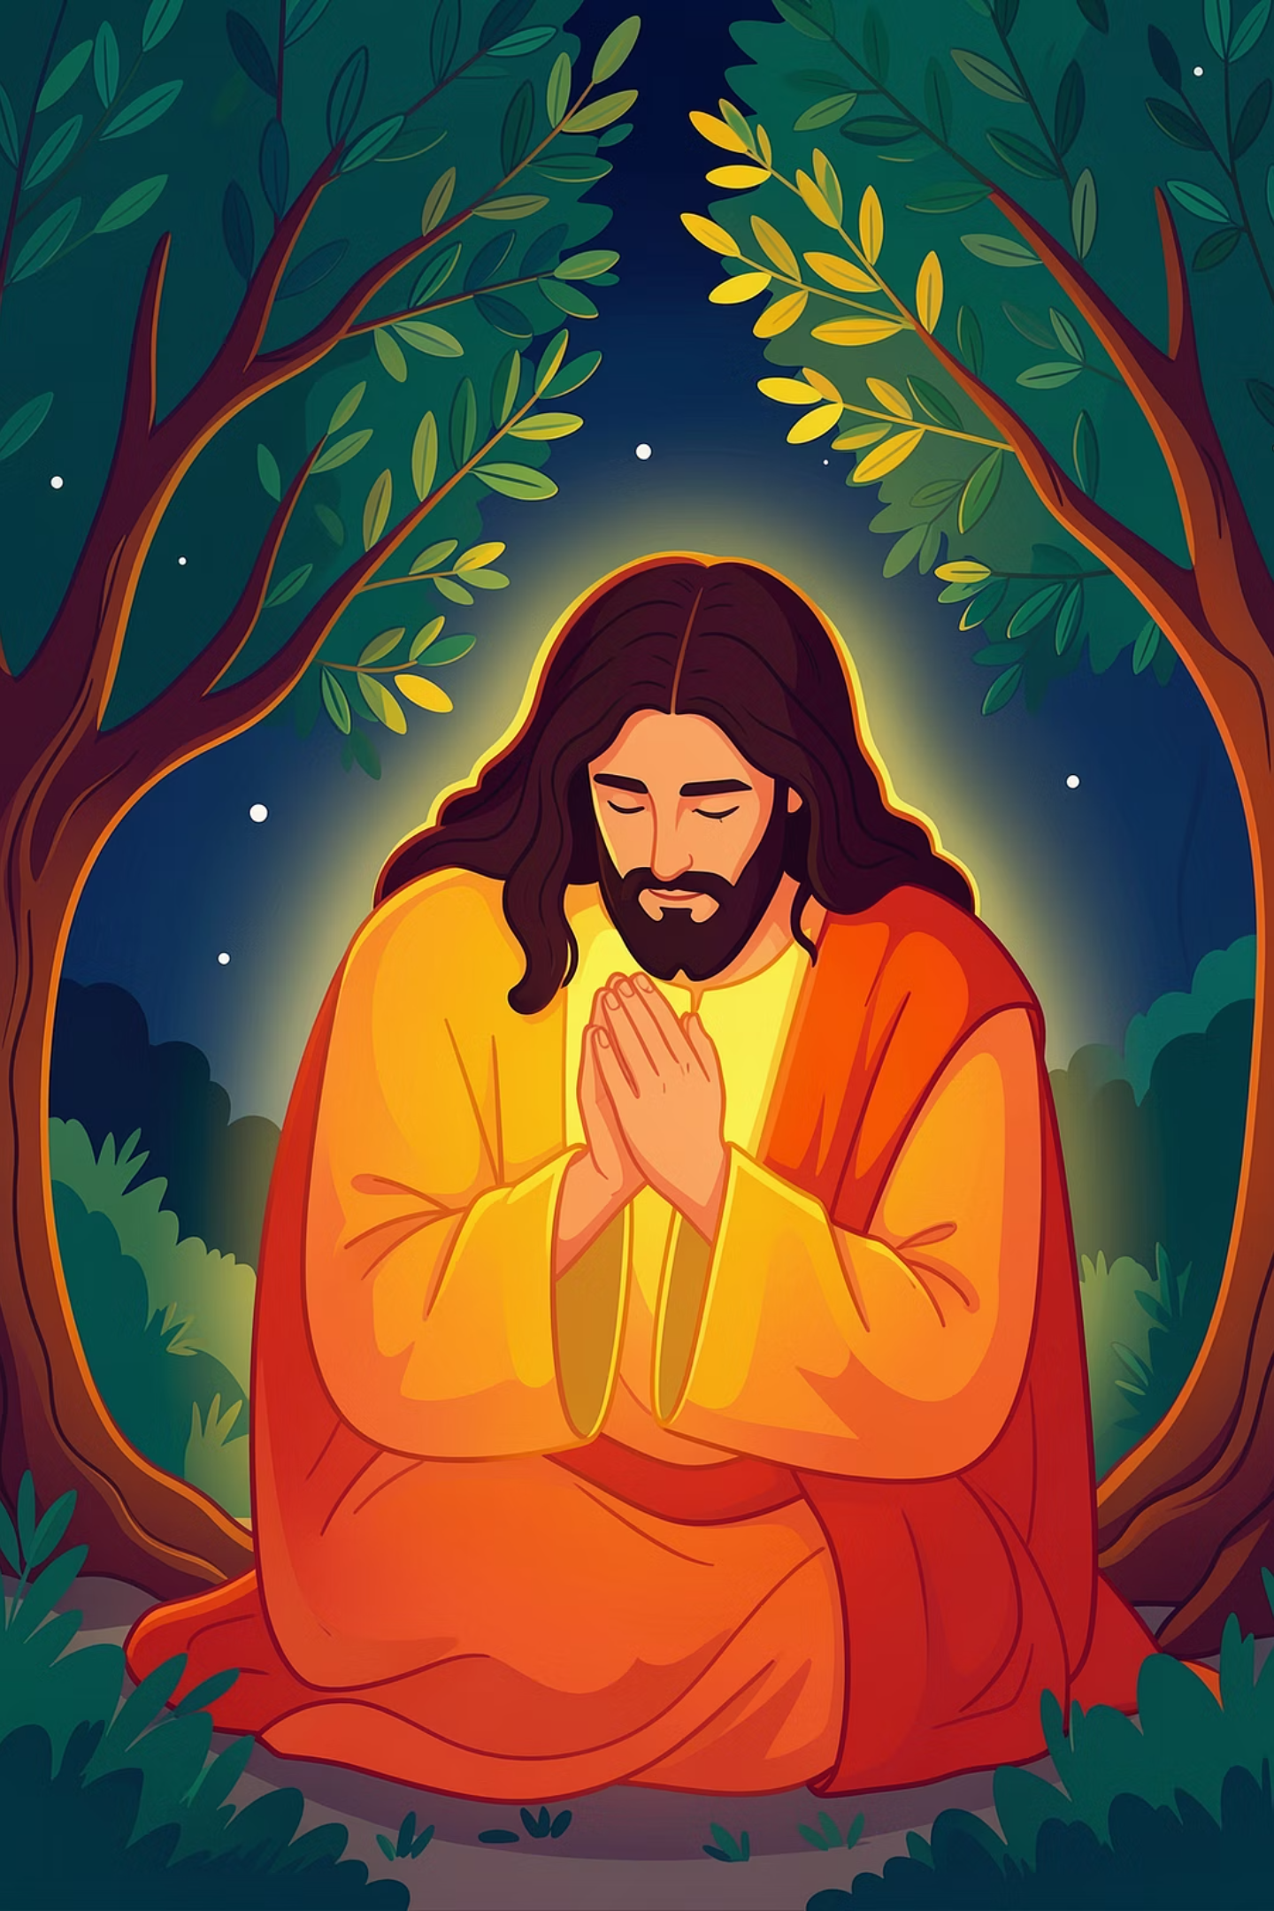
Jesucristo, la ofrenda perfecta
«Jesucristo es la ofrenda perfecta.»Su sacrificio fue voluntario, total y realizado por amor a cada uno de nosotros.
¿Cómo puede nuestra disposición al sacrificio ayudarnos a ser más semejantes al Salvador?
¿Qué aprendemos de Su entrega total por nosotros?

Slide 7
Vivir la ley de sacrificio hoy
Pasajes para estudiar
Para reflexionar
¿Qué desea el Señor que sacrifiquemos hoy?
¿Cómo esos sacrificios nos acercan a Él?
¿Por qué a veces cuesta tanto ofrecer lo que Él pide?
Romanos 12:1–2
Omni 1:26
3 Nefi 9:19–20
DyC 4:2

Slide 8


Las bendiciones del sacrificio
ÉLDER ULISSES SOARES
«Nuestra determinación de desechar todo lo que sea contrario a la voluntad de Dios… nos ayudará a perseverar en la senda del Evangelio.»
Actividad grupal: Un amigo siente que no tiene tiempo para sacrificar. ¿Qué podrías decirle para ayudarlo a confiar en el Señor?

Slide 9

Aplicación personal
Completa estas frases en tu diario:
1
2
Un sacrificio que ya estoy haciendo por el Padre Celestial es…
Algo que aprendí hoy que me ayudará a continuar o mejorar este sacrificio es…
3
Una cosa que comenzaré a hacer o dejaré de hacer para mostrar mi disposición es…

Slide 10
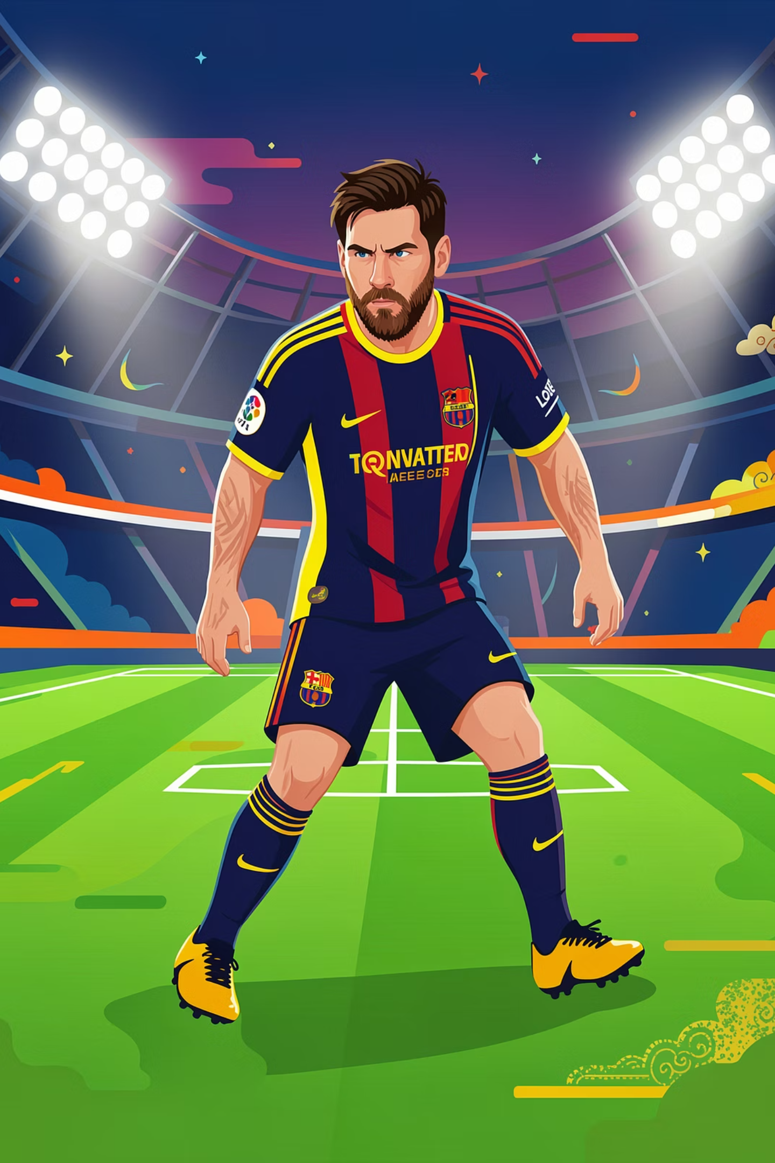
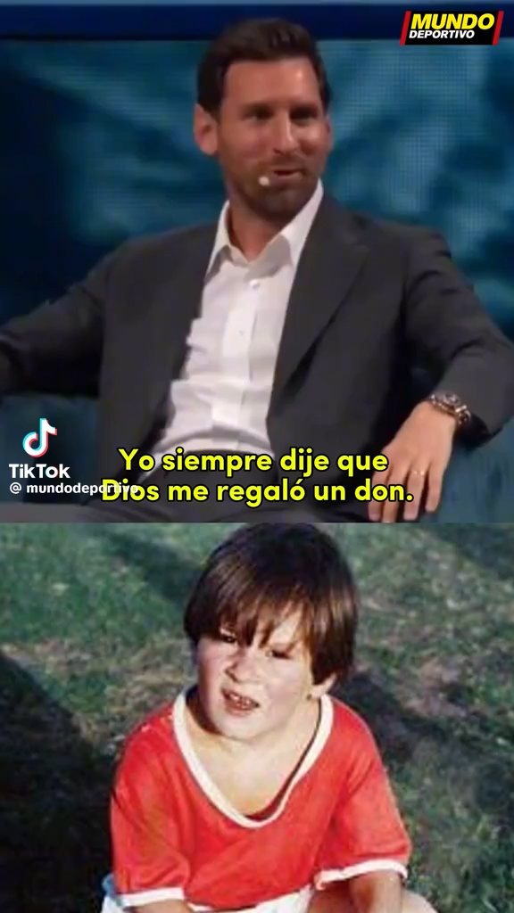
El sacrificio te refina
«UN REGALO DE DIOS… PERO TAMBIÉN UN SACRIFICIO»
Lionel Messi ha reconocido que su talento fue un regalo de Dios. Pero ese regalo no crece solo: tuvo que entrenarse cuando otros descansaban, dejar su hogar siendo niño, soportar críticas, lesiones y presión mundial. No se hizo grande solo por tener un don, sino porque estuvo dispuesto a sacrificar todo para honrar ese don.
Renunciar a lo que nos aleja de Él
Disciplina espiritual
Tiempo, esfuerzo y corazón
Perseverar cuando es difícil
El sacrificio no te quita… te refina. Te convierte en alguien más fuerte, más humilde y más semejante a Cristo.

